Slide 1
Organização e Arquitetura de computadores
VHDL – Abordagem comportamental
Prof. Dr. Luciano José Senger

Slide 2
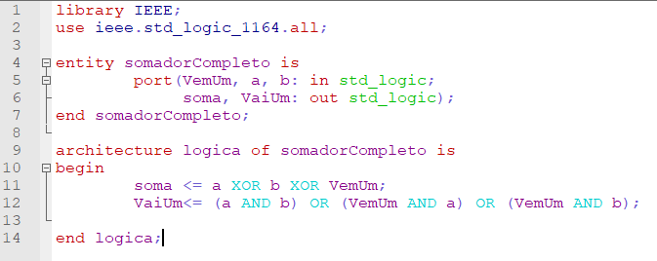
Introdução
Exemplo de circuito com comportamento concorrente
Abordagens estrutural e comportamental podem ser usadas em conjunto

Slide 3
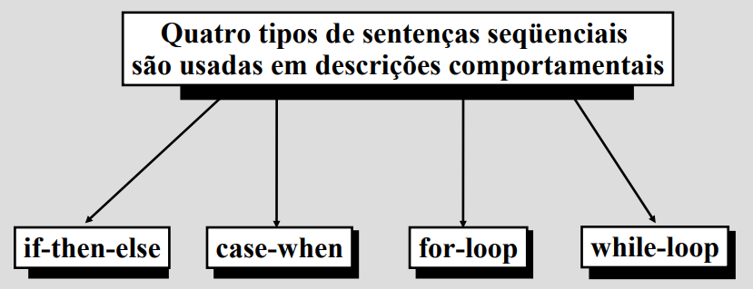
Abordagem Comportamental em VHDL
A descrição comportamental não tem relação direta em como o circuito será construído: abordagem baseada no comportamento da resposta a ser emitida pelo hardware
Usa-se o comando process internamente à arquitetura
Instruções process são uma coleção de ações a serem executadas em sequência.
Estas ações são chamadas de instruções sequenciais e tem forma similar as instruções em linguagens de programação convencionais

Slide 4
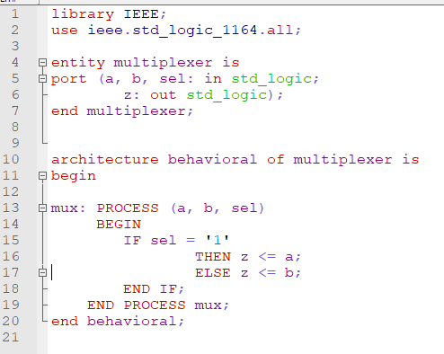
Exemplo do uso de process (1/4)
Lista de sensibilidade

Slide 5
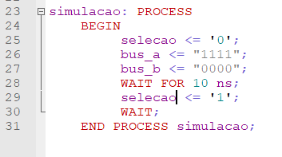
Exemplo do uso de process (2/4)
Exemplo em uma simulação

Slide 6
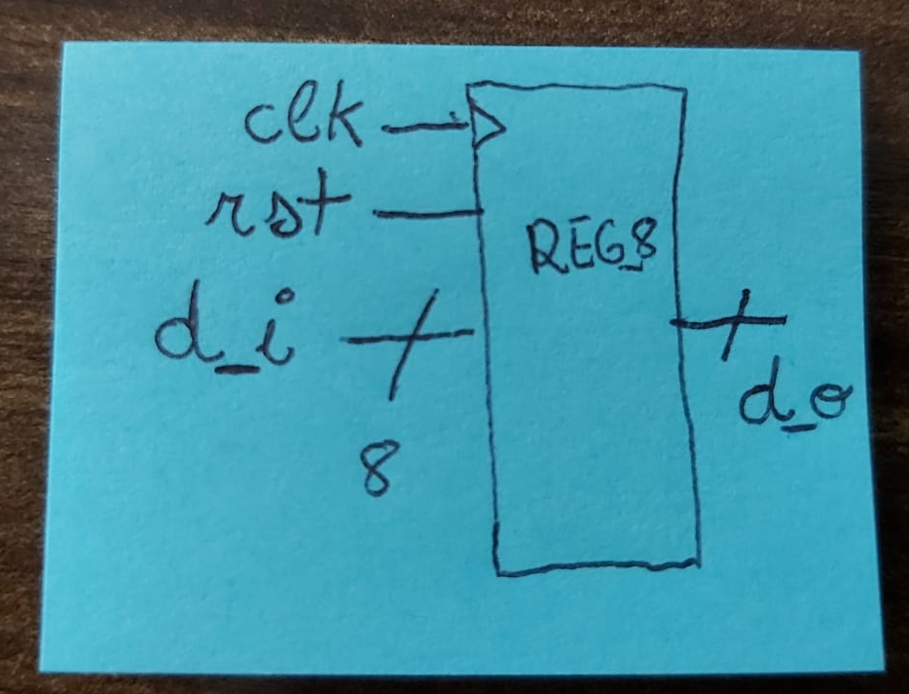
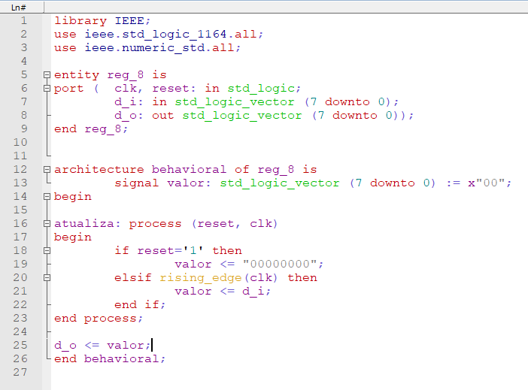
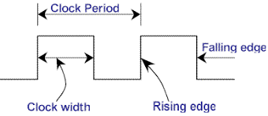
Exemplo do uso de process (3/4)

Slide 7
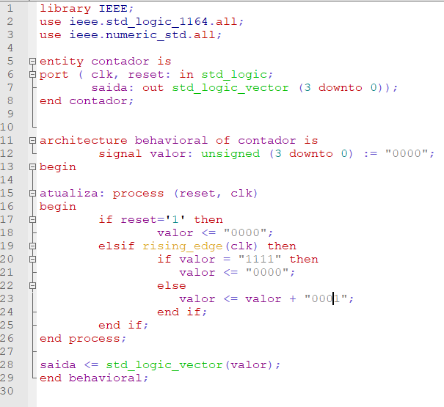
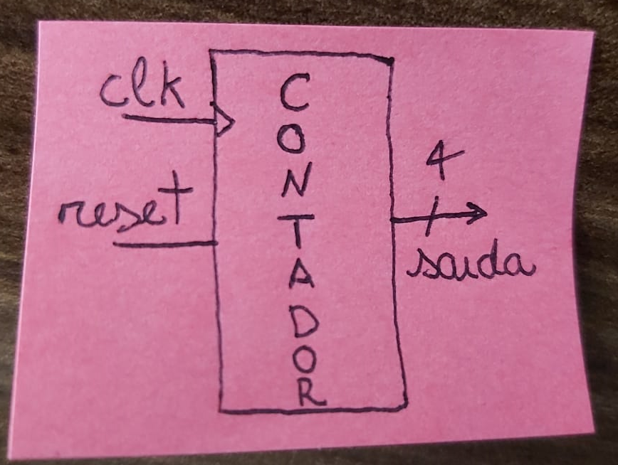
Exemplo (contador de 4 bits) com uso de process (4/4)

Slide 8
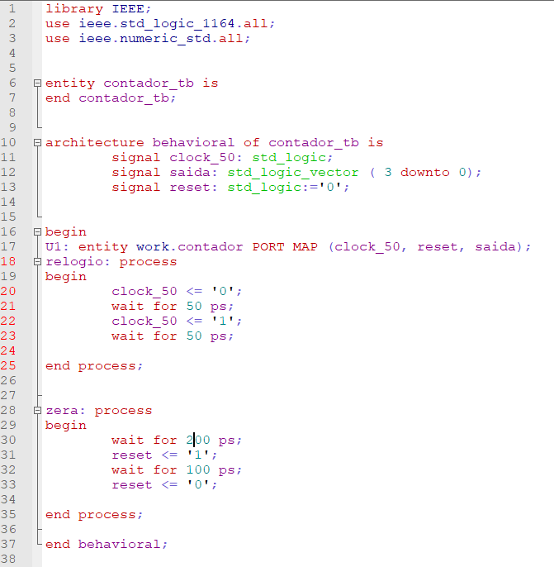
Testbench (contador de 4 bits)

Slide 9
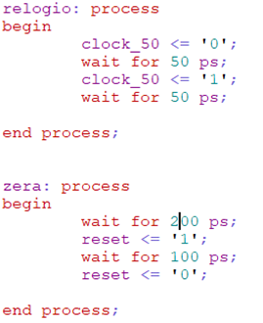
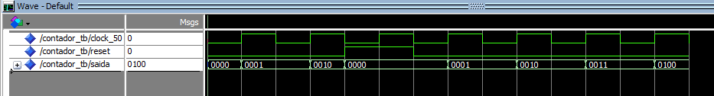
Testbench para o contador

Slide 10
Detalhamento no uso de process
ARQUITETURA
Sentença_1
Sentença_2
Processo_A
execução sequencial
Dentro da Arquitetura as sentenças são concorrentes.
Os processos são concorrentes entre si e com as sentenças.
Dentro dos processos as sentenças executam sequencialmente.
Processo_B
execução sequencial
Processo_C
execução sequencial

Slide 11

Organização e Arquitetura de computadores
VHDL – Abordagem comportamental
https://github.com/ljsenger/vhdl-comportamental
Prof. Dr. Luciano José Senger

